Slide 1
İSLAM’DA MERHAMET EĞİTİMİ
AYDIN İL MÜFTÜLÜĞÜ

Slide 2
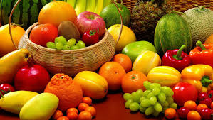
Müslüman her işinin başına Allah’ın Rahman ve Rahim isimlerini koyarak hayatını kuran insandır.
Rahman: Dünyadaki her mahluka acıyan
Rahim: Ahirette yalnız müminlere acıyan demektir.
Kuran-ı Kerim’de Ayet-i Kerimelerde mealen:
“Senin mağfireti bol Rabbin merhametlidir.”
Allah imanınızı zayi edecek değildir. Çünkü Allah,insanlara karşı pek şefkatlidir ve merhametlidir.»

Slide 3
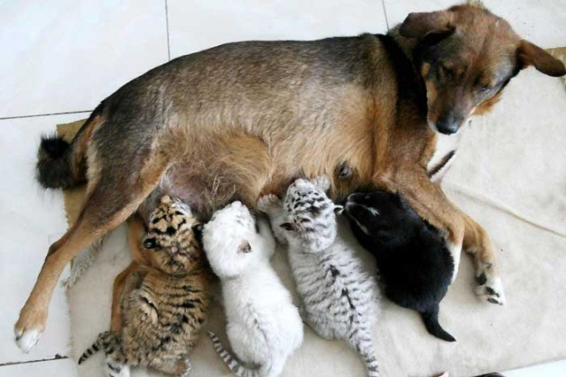
«Şüphesiz Allah(c.c)göğü ve yeri yarattığı zaman, rahmetini de yüz kısım olarak yaratmıştır.O yüz rahmetten bir tanesini yerdeki canlı varlıklar arasına indirmiştir. İşte, bu bir tek rahmet sayesinde anneler yavrularına ,vahşi hayvanlar eşlerine ,kuşlar da birbirine karşı merhamet ederler.»
(Buhari, Edep 19)

Slide 4
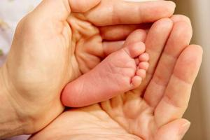
Şefkat ve merhamet hissi tüm insanlar için mutlaka olması gereken bir vasıf ise de özellikle eğitim ve terbiye ile görevli anne- babalar ,eğitimciler ve yöneticiler için ayrı bir önem taşımaktadır.
Kalbi katı olan birinin gerçek bir eğitimci olması düşünülemez.
Bütün insanlığın terbiyecisi ve eğitimcisi olan Hz Muhammed’in(s.a.v) merhameti,sadece inanan insanları değil,müslüman olmayanları,düşmanları,hürleri, köleleri,büyükleri,küçükleri hatta hayvanları bile içine alacak kadar genişti.

Slide 5
Peygamberimizin(s.a.v)Hayatından Merhamet Örnekleri
Tufeyl İbnu Amr ed-Devsi Resulullah’a (s.a.v)gelerek:
“Devs kabilesi helak oldu. Allah’a asi oldu ve İslam'a girmekten çekindiler.Onlara bir bedduada bulunun!dedi.Orada bulunanlar Peygamberimizin beddua edeceğini zannettiler. Ama O (s.a.v)
“Allah'ım Devs’e hidayet ver,onları imana getir ”diye dua etti.
Bedir Savaşında susuz kalan müşrikleri Müslümanların da kontrolünde olan kuyudan su içmelerine izin vermişti. «Bırakınız suyu içsinler ve geri dönsünler. Sonra dönüp bize saldıracaklar ama bu bize onları öldürme hakkını vermez “ buyurdu. İşte rahmet Peygamberinden merhamet manzarası…

Slide 6
Hz Peygamberin (a.s.) Hayvanlara Merhameti
Rahmet peygamberinin merhametinden hayvanlar da nasibini almışlardı.
Hz Peygamber ve sahabeler bir sefer esnasında İsaye adı verilen yere geldiler. Sıcak bir gölgede uyuyan bir ceylan vardı. Resulullah(s.a.v) bir şahsa herkes geçinceye kadar orada bekleyip kimseye hayvanı rahatsız ettirmemesini emretti.

Slide 7
Hz Peygamberin Çocuklara Merhameti
Akra b.Habis Peygamber Efendimizin torunları Hazreti Hasan ve Hüseyin’i öptüğünü görünce ”Benim on tane çocuğum var.Hiç birini öpmedim". Der. Peygamberimiz(s.a.v) «Merhamet etmeyene merhamet edilmez” buyurdu.
Resulullah (s.a.v)çocuklar arasında şefkat göstermede,hibe,hediye miras gibi konularda adaletli davranılmasını da bizlere hatırlatmış ve «Çocukların senin üzerindeki haklarından birisi de onlara eşit davranmandır” buyurmuştur.

Slide 8
Hz Peygamberin Kız Çocuklarına Merhameti
Kız çocuklarını namus ve geçim sıkıntısı sebebiyle öldüren bir toplumda Hz Peygamber (s.a.v), özellikle kız çocuklarına özel bir ilgi göstermiştir. Konuyla ilgili Hadis-i Şeriflerinde Efendimiz:
“Bağış ve ihsanda çocuklarınıza eşit davranın. Eğer birini üstün tutacak olsaydım, kızları üstün tutardım.”
“Kim iki kız çocuğu ergenlik çağına vardıktan sonra yanında kaldıkları veya o kimse onların yanında kaldıkları sürece onlara iyi davranıp ihsanda bulunursa kızları onu cennete dahil eder.”
“Eğer bir kimse kızlara değer verdiğinden dolayı eziyet görürse ve onlara iyi davranırsa , onlar cehenneme karşı perde olurlar.” buyurmuştur.

Slide 9
Hz Peygamberin Yetimlere Şefkati ve Merhameti
Çocuklar arasında şefkat ve merhamete en fazla muhtaç olanlar, anne-babalarını veya bunlardan herhangi birini kaybetmiş olan öksüz ve yetimlerdir. Konu ile ilgili Hadis-i Şeriflerinde Efendimiz(s.a.v):
“Kim kendi yetimini veya başkasına ait bir yetimi himaye eden kimseyle ben cennette şöyle yan yana olacağız.”
“Bir kimse sırf Allah rızası için bir yetimin başını okşarsa,elinin dokunduğu her saç teline karşılık on sevap vardır.” buyurmuştur.

Slide 10
Ailemizde ve Toplumda Merhamet Duygusunu Geliştirmek İçin…
Çocuklarımız evde oynarken düştüklerinde hemen yanına gidip sımsıkı sarılıp teselli ediyor muyuz?
Yemekte eşimize «eline sağlık» deyip ardından «Allah olmayanlara da versin» diyerek nimetin şükrünü hatırlayıp, yoksul olanları da düşünüyor muyuz?
Çocuklarımızın dünyası kurtulsun diyerek sabah erkenden okula kaldırırken, ahiretinin de kurtulması için sabah namazına kaldırıyor muyuz?
Yetim peygamberin ümmeti olan bizler, yetimlerimize yetimliklerini hissettirmemek adına gerekli ilgi ve şefkati gösterebiliyor muyuz?
Notes:
10

Slide 11
Çocuğumuzla birlikte ağaç dikip ağacı birlikte büyütmek için bakımına devam ettik mi?
Pişirdiğimiz yemeği çocuğumuzun eliyle komşumuza ikram ediyor muyuz?
Taziye ve hasta ziyaretlerine çocuğumuzu da götürüyor muyuz?
Çocuklarımızla birlikte hastanede yatan birini ziyaret ettik mi?
Çocuğumuzdan bazı durumlarda özür dileyip, onlara da özür dilemesini öğretebiliyor muyuz?

Slide 12
SÖZÜN ÖZÜ
MERHAMET , TÜM CANLILARA ALLAH’IN BİR İHSANI…ÖNEMLİ OLAN,ONU YEŞERTİP CANLI TUTABİLMEK… CANLI TUTABİLDİĞİMİZ GİBİ YENİ NESİLLERİMİZİ MERHAMET DUYGUSU İLE YETİŞTİREBİLMEK…
RAHMET PEYGAMBERİNE LAYIK BİR ÜMMET OLABİLMEK ÜMİDİYLE……

Slide 13
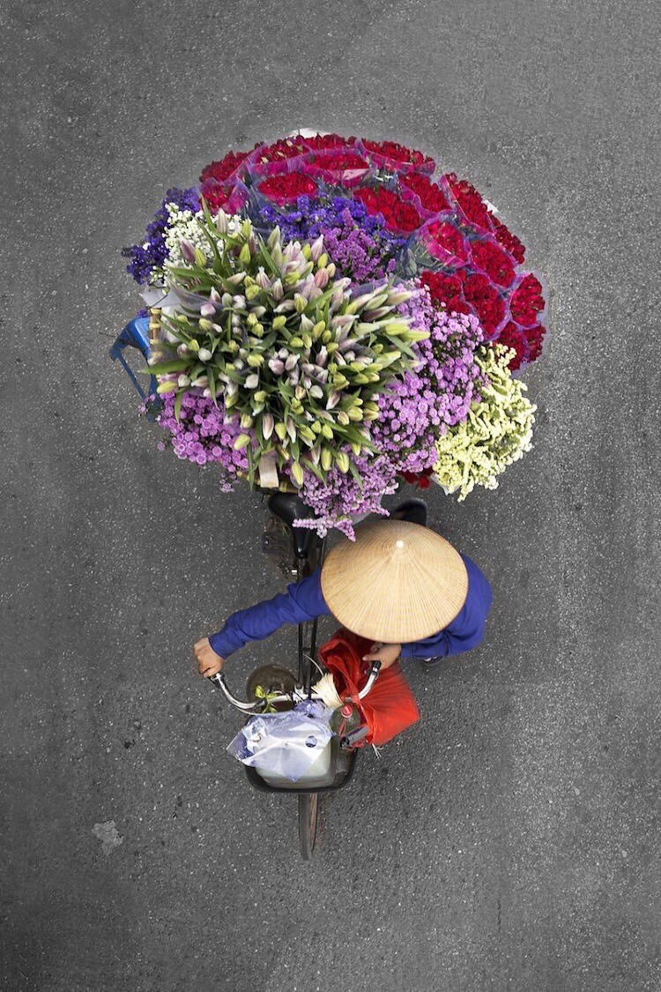
TEŞEKKÜR EDERİZ…
HAZIRLAYAN: FADİME TÜRKA
NAZİLLİ İLÇE VAİZİ

